Slide 1


Web开发（二）

Slide 2
考试题型
选择题（10个，20分）
填空题（15个，30分）
应用题（5个，30分）
程序题（2个，20分）

Slide 3
1.1.1 JS简介
JavaScript是一种基于对象和事件驱动并具有安全性能的脚本语言。
HTML代码
CSS代码
JavaScript代码
—— 页面结构
—— 页面样式
—— 页面行为（动态特效）

Slide 4
1.1.2 JavaScript基本用法
JavaScript基本用法
① HTML文件内部 JavaScript 代码
② 外部 JavaScript 文件

Slide 5
① HTML文件内部JavaScript代码
在HTML文件中，任何JavaScript代码必须放到<script>标签中
<script type="text/javascript">
console.log("Hello World");
alert("Hello JavaScript" );
</script>

Slide 6
① HTML文件内部JavaScript代码
<script>添加位置
理论上可以写在HTML文件的任何位置，但是为了代码的清晰，通常：
1、<script>放在<head>标签中
2、<script>放在<body>标签结束之后

Slide 7
② 外部JavaScript文件
把JavaScript代码放到外部文件中，在HTML代码中直接引入该文件
1、外部文件定义为：*.js
2、外部文件可以在HTML中的head或body中引入
3、一次定义可以重复使用

Slide 8
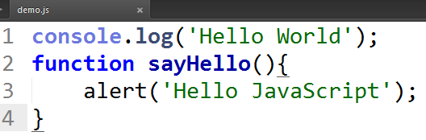
② 外部JavaScript文件
注意事项
1、外部脚本文件中，不能含有<script>标签，只能含有JavaScript代码。

Slide 9
② 外部JavaScript文件
注意事项
2、引入外部文件时，HTML文件的 <script>标签中间不能写JS代码。
<script src= " demo.js " ></script>
若同时有外部JS文件引入与内部JS代码，需要各自使用
<script>标签！

Slide 10
外部JavaScript文件与内部JS代码
<head>
<meta charset= " utf-8 " >
<title></title>
<script src= " demo.js " ></script>
<script type= " text/javascript " >
console.log(" Hello World");
alert( "Hello JavaScript" );
</script>
</head>

Slide 11
1.2.1 js基础语法
动态、弱类型，一个变量可以赋不同类型的值
语句通常以分号结束
Js注释方式：行注释(//)和块注释(/**/)

Slide 12
1.2.2 定义变量
JS为弱类型语言，声明/创建变量时，不需指明数据类型
var 变量名（var 变量名=初值;）
不加var保留字即为全局变量
字符串值用单引号或双引号引起来；

Slide 13
1.2.3 变量的数据类型
JavaScript是一种弱类型的语言
弱类型是指不同类型的变量之间可以相互赋值，但在某一时刻，一个变量存在某一种数据类型
5 种原始数据类型：Number、String、Boolean、Undefined、Null
获得变量在某一时刻的数据类型，使用 typeof 运算符

Slide 14
1.2.3 JS内置数据类型
Number类型：1、3.1415926、1e6
String类型：用单引号或双引号括起一组字符
如：'hello'、"world"、 "34"
Boolean类型：true 或 false
Undefined类型：表示使用了未声明的变量或属性。
Null类型：表示无值（空对象）
demo1-2-4

Slide 15
1.2.5 运算符
算术：+、-、* 、/、%、++、--
字符串连接：+
赋值：=、+=、-=、*=、/=、%=
比较：==、===、!=、>、<、<=、>=
==：值相等则为 true
===：类型和值都须相同则为 true
逻辑：与(&&)、或(||)、非(!)
条件：变量名 = (条件) ? 值1 : 值2

Slide 16
使用“+”连接字符串
<script type="text/javascript">
var x=3;
var y="3";
var z=5;
z += y;
var a=y+z;
document.write(x+y+'<br/>');
document.write(z+'<br/>');
document.write(a+'<br/>');
document.write(x+y+z+'<br/>');
</script>
demo1-2-5-1

Slide 17
条件运算符
<script type="text/javascript">
var a = 39;
var b = 30;
document.write(a>=b? "a大于等于b":"a小于b");
</script>
demo1-2-6

Slide 18
运算符
23 + " 2 " = ？
15/2 = ?
23 – true = ?
" 95 " == 95
" 95 " === 95
typeof 75
—— 232
—— 7.5
—— 22
—— true
—— false
—— number

Slide 19
1.2.6 调试工具的使用
控制台输出：console.log( )
跟踪程序

Slide 20
1.2.7 流程控制结构
选择与分支语句
if 语句
if…else 语句
循环语句
for循环 - 循环代码块一定的次数
while循环 - 当指定的条件为 true 时循环指定的代码块
循环终止
终止循环：break ;
跳过本次循环： continue ;
demo1-2-10

Slide 21
1.3.1 函数概述
函数：完成特定功能的一段代码
编写函数规则：可重用、任务分解、独立
函数要素
函数名：如alert、 parseInt 、……
函数的参数：传递给函数名的值，代表将被函数处理的数据，如alert ( ‘hello’ )
函数的返回值：函数执行的返回结果，如confirm()，其返回值为true或false

Slide 22
1.3.2 函数的定义
使用 function 关键字定义函数
function funName([arg1, arg2,……])
{
functionBody;
return returnValue(可选);
}

Slide 23
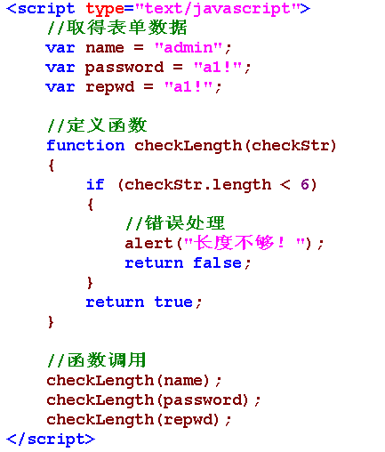
函数的定义
demo1-3-1

Slide 24
函数的定义
使用函数表达式定义函数
var funName = function ([arg1, arg2,……])
{
functionBody;
return returnValue(可选);
}

Slide 25
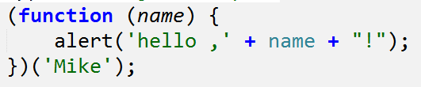
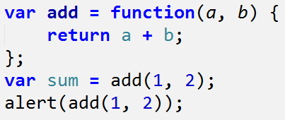
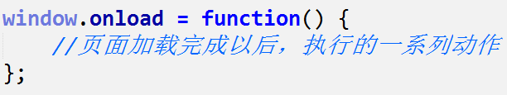
匿名函数
函数定义时，函数名是可选的，即可以定义没有函数名的函数，但该函数必须马上执行或赋值给一个变量（或事件）

Slide 26

1.3.3 函数调用
直接调用函数
使用( )运算符，调用一个函数
可以向函数传递参数
函数可能含有返回值，该返回值可做为普通数据进行处理
在表达式中调用函数
在事件中调用函数
当事件产生时，JS可以调用函数来响应事件

Slide 27
1.3.4 函数的参数
在定义函数时使用了多少个形参，在该函数调用的时候应该给出相同数目的实参。
多个参数之间用“,”分隔。
在函数体内，形参其实就是一个变量。
使用多个参数时，调用所给出的各个实参按照其排列的先后顺序依次传递给形参。

Slide 28
函数的返回值
1、返回值可以直接赋予变量或用于表达式中
2、return语句表示结束当前函数的执行
3、return语句可以不带表达式（例如：return;）
4、return语句不带表达式时仍会返回值，该值为undefined
5、函数中可以不出现return语句，仍会返回值，该值为undefined

Slide 29
1.3.5 事件
事件：能被JavaScript检测到的活动
用户动作（鼠标或键盘操作等）
状态变化（加载、改变文本框内容等）
事件处理函数：当该活动发生时（称之为触发事件时），所执行的响应该活动的函数

Slide 30
事件的三要素
在哪个HTML元素上？
发生什么事件？
程序作何处理（事件处理函数）？

Slide 31
1.3.6 常用事件类型
文档加载事件
onload
表单事件
onblur、onfocus、onchange、onreset、onsubmit、onselect
鼠标事件
onclick、onmouseover、onmouseout
键盘事件
onkeyup、onkeydown、onkeypress
demo1-3-8~1-3-10

Slide 32
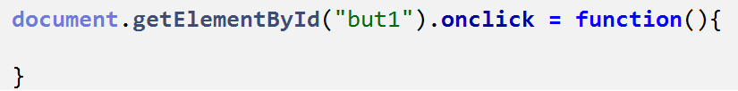
1.3.7 绑定事件
在JavaScript中，为元素添加一个事件，一般有两种方法
①在HTML元素中，添加HTML动作属性，绑定一个事件处理函数
② 在JavaScript中，为HTML元素动态添加事件处理函数

Slide 33
事件处理
事件处理机制：当某一个事件触发时，会执行操作以响应该事件；当该事件再次发生时，响应操作会再次执行。
响应事件的操作是一段代码（如函数），会捕获每一次事件触发的动作，然后执行该段代码。即事件处理机制中，函数的执行是由事件所触发的。
JavaScript程序是“基于事件驱动”。

Slide 34

1.4.1 字符串
在JS中，可以使用String类型存储字符
定义字符串：使用单引号或双引号声明
字符串中字符位置：首字符下标为0

Slide 35
1.4.2 字符串常用操作
获得字符串的长度
通过字符串变量的length属性获得
访问字符串的属性的语法是：
var message="Hello World!";
var x=message.length;
x 的值是12

Slide 36
字符串操作
根据位置截取一段子串
通过字符串变量的substr()方法
参数1：截取的开始位置下标；
参数2：（可选）截取的长度。如果省略了该参数，则返回从 stringObject 的开始位置到结尾的字串。
stringObject.substr(start,length)

Slide 37
字符串操作
查找子串——定位字符串中某个指定的字符首次出现的位置
indexOf()方法
stringObject.indexOf(searchvalue,fromindex)
参数1：要查找的子串；
参数2：（可选）规定在字符串中开始检索的位置。如省略该参数，则将从字符串的首字符开始检索。
indexOf() 方法对大小写敏感！如果要检索的字符串值没有出现，则该方法返回 -1。
demo1-4-0

Slide 38
1.4.3 定义数组
方式一：通过[ ]方式
var arr1 = [‘a’,‘b’,‘c’] ;
方式二：通过new Array方式
var arr2 =new Array(‘a’,‘b’,‘c’) ;
二维数组
var msg=[ [ ‘张三’, ‘男’, 18 ],
[‘李四’, ‘女’, 16 ], ……
];

Slide 39
1.4.4 访问数组中的元素
访问数组
通过指定数组名以及索引号码，访问某个特定的元素。
一维数组
arr1[0] arr1[1]
二维数组
msg[0][0] msg[0][1]

Slide 40
1.4.5 JS中数组的特性
获取数组长度：数组的length属性
数组中的元素可以是不同的数据类型
数组长度可变
<script type=“text/javascript”>
var aColors = [ “red”,”green”,”blue” ];
alert( aColors.length ); // output → 3
aColors [3] = “purple”;
alert( aColors.length ); // output → 4
</script>

Slide 41
1.4.6 数组常用操作
方法 | 作用
join() | 把数组的所有元素放入一个字符串。元素通过指定的分隔符进行分隔。
pop() | 删除并返回数组的最后一个元素
push() | 向数组的末尾添加一个或更多元素，并 返回新的长度
shift() | 删除并返回数组的第一个元素
demo1-4-2

Slide 42
1.4.7 遍历数组
①使用for循环遍历数组
②用for...in声明来循环输出数组中的元素
var a = new Array("first", "second", "third")
for(var i = 0; i < a.length; i++) {
document.write(a[i]+",");
}
输出的结果：fitst,second,third
var arr = new Array("first", "second", "third")
for(var item in arr) {
document.write(arr[item]+",");
}
输出的结果：fitst,second,third

Slide 43
1.5.1 对象概述
某个具体的事物是对象，对象拥有属性和行为
JavaScript：是一门基于对象的语言
具有面向对象的一部分特征
在JavaScript中，一切都是对象
JavaScript中的对象
一系列相关属性和方法的集合
属性：与对象相关的值
方法：能够在对象上执行的动作
是一种数据类型

Slide 44
1.5.2 定义对象
new关键字创建对象
直接创建对象实例
使用对象构造器构造对象

Slide 45
一、使用new关键字创建对象
语法：
var obj = new Object( );
对象名
alert(typeof obj)
弹出结果：object

Slide 46
使用new关键字创建对象
① 使用 “.” 点运算符添加属性
var obj = new Object( );
obj . name=‘tom’;
属性：特指对象的成员，属性也包含方法。
对象名
属性名
alert(obj.name)
弹出结果：tom
获取对象的属性值

Slide 47
使用new关键字创建对象
② 使用 “.” 点运算符添加方法
var obj = new Object( );
obj . jump=function ( ){ …… };
方法 ——通过函数来实现
对象名
方法名
obj . jump( );
弹出结果：函数返回值
执行对象的方法

Slide 48
使用new关键字创建对象
③ 使用 “[ ]” 添加属性
var obj = new Object( );
obj ["name"] =‘tom’;
属性名：可以包含 英文字符、数字、特殊符号。
对象名
属性名
alert(obj["name"])
弹出结果：tom
获取对象的属性值
若属性名称包含了特殊字符，属性访问方式只能采用'[ ]'中括号访问

Slide 49
使用new关键字创建对象
④使用 “[ ]” 添加方法
var obj = new Object( );
obj ['jump']=function ( ){ …… };
对象名
方法名
obj['jump']()
弹出结果：函数返回值
执行对象的方法

Slide 50
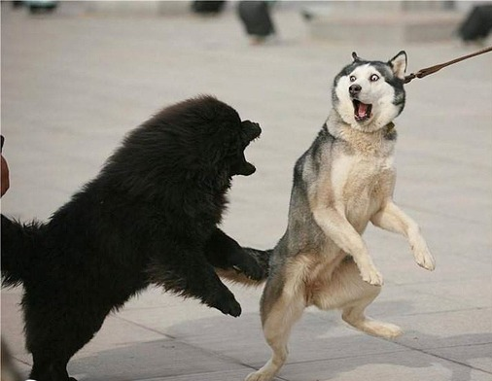
范例：
名字叫做Lili
品种：哈士奇
体重：60斤
会做跳跃运动
var obj=new Object( );
obj.name= 'lily';
obj.breed= 'husky';
obj.weight= '60';
obj.jump= function( ){
alert('跳跃');
console.log(this.name)；
}
demo1-5-0

Slide 51
二、直接创建对象实例
var objName = {
attrName : attrValue ,
methodName : function( ){
//some code...
} ，
...
}
常用的创建方式：采用“名/值对”集合的形式
使用一对大括号表示对象，属性和方法写在之内
属性包括属性名和属性值，之间使用冒号分隔
属性和属性之间使用逗号分隔
方法同属性类似，只是值部分为一个函数体
demo 1-5-1

Slide 52
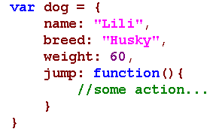
范例：
名字叫做Lili
品种：哈士奇
体重：60斤
会做跳跃运动

Slide 53
构造函数
构造函数：能够创建出对象的一个特殊函数
定义构造函数规则：
使用function关键字声明，为了区别普通函数，将构造函数首字母大写
构造函数的形参用于赋给对象的属性
在构造函数中，使用this指代对象
对象的属性和方法必须通过this访问

Slide 54
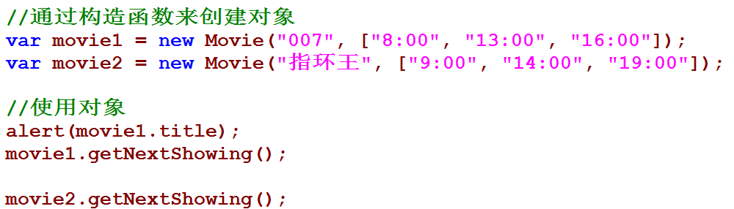
三、使用构造函数创建对象
构造函数不能被调用执行
通过new 关键字来通过构造函数创建对象
将要赋给对象属性的值通过构造函数的参数传递给对象

Slide 55
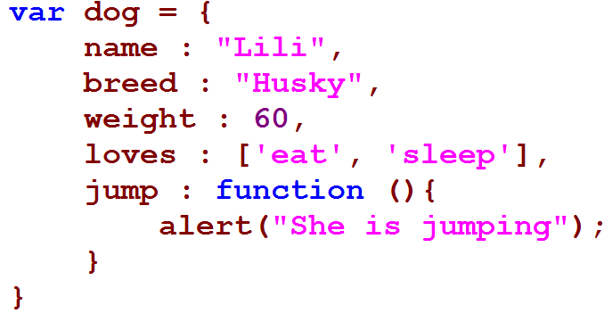
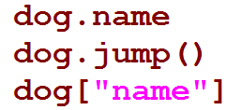
1.5.3 访问对象属性/方法
方式一：通过 对象名.属性名 、对象名.方法名( )
方式二：通过 对象名[“属性名” ]
demo 1-5-2

Slide 56
1.5.4 遍历对象
遍历对象属性
使用for in 语句
for （var i in objName）{
// i 在循环体内部的每次循环中代表一个属性名
// 通过 objName[ i ] 访问到每一个属性值
}

Slide 57
1.5.5 内置对象
Math对象包含了一系列的数学运算的功能
Math对象不需要创建，直接使用
常用操作
四舍五入：Math. round( )
向下取整：Math.floor( )
向上取整：Math.ceil( )
生成随机数：Math.random( ) 返回介于[0.0,1.0)之间的一个随机数
取到最大值：Math.max( )
取到最小值：Math.min( )
demo 1-5-12

Slide 58
Date对象的使用
Date对象包含了一系列的日期时间处理的功能
创建Date对象，例： var now= new Date( );
常用操作
获取当前日期时间： toLocaleString( )
获取年份、月份、日期：getFullYear( )、 getMonth( )、getDate( )
获取小时、分钟、秒钟： getHours( )、 getMinutes( )、 getSeconds( )
demo 1-5-13
Notes:
toLocaleString( )把数组转换为本地字符串。

Slide 59
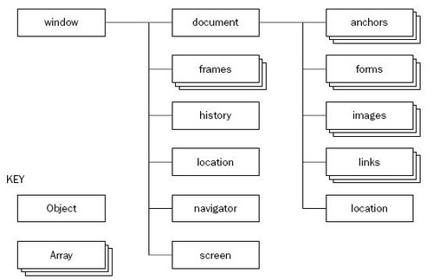
1.6.1 BOM体系结构

Slide 60
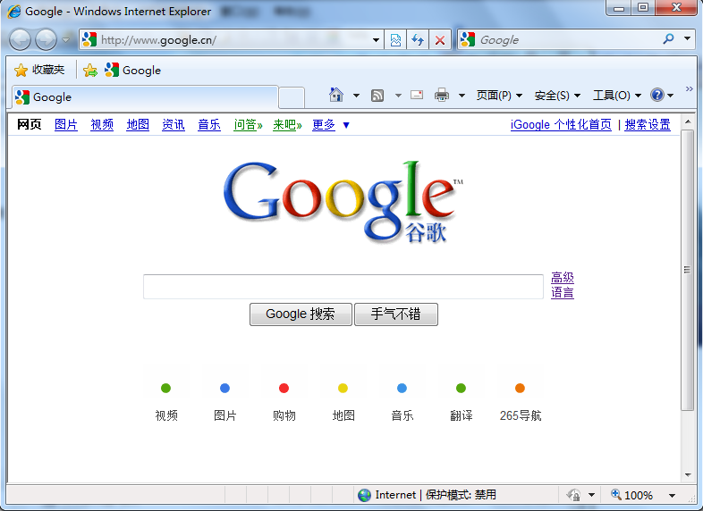
BOM综述
History对象
Location对象
Window对象
Document对象
Form对象
Window.Document.forms[0].text1.value
Image对象

Slide 61
1.6.2 window对象
window对象表示整个浏览器窗口
系统对话框设置
周期性操作设置、延迟设置
窗口的打开和关闭

Slide 62
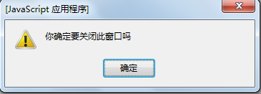
1.6.3对话框
① 弹出带有一条指定消息和一个 OK 按钮的警告框 alert( )
message为要在警告框中显示的内容
例：window.alert(‘你确定要关闭此窗口吗？’);
window.alert(message)

Slide 63
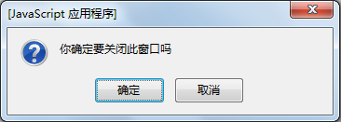
对话框
② 弹出带有指定消息和 OK 及取消按钮的确认窗口 confirm( )
message为要在确认框中显示的文本内容
例：window.confirm(‘你确定要关闭此窗口吗？’);
window.confirm(message);
如果用户点击确定按钮，则 confirm() 返回 true; 点击取消按钮，则返回 false。

Slide 64
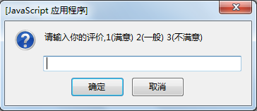
对话框
③ 弹出可提示用户进行输入的输入框 prompt( )
message为要在提示框中显示的文本内容， default为单行文本框中的默认内容
例：window.prompt(‘请输入评价, 1(满意) 2(一般) 3(不满意)’);
window.prompt(message, [default]);
如果用户单击提示框的取消按钮，则返回 null; 单击确认按钮，则返回输入字段显示的文本。
demo1-6-1

Slide 65
1.6.4 延迟执行
延迟执行 setTimeout( ) ----- 只执行 一次
用于在指定的毫秒数后调用函数或计算表达式
code为要延迟执行的JavaScript代码
interval为在执行代码前需等待的毫秒数，单位为毫秒
取消延迟执行 clearTimeout( )
取消由 setTimeout( ) 方法设置的延迟执行
id是setTimeout()方法返回的数字，标识要取消的延迟执行代码块。
setTimeout(code,interval)
clearTimeout(id)
demo1-6-2

Slide 66
周期执行
周期执行setInterval( ) ---- 重复执行，直到 clearInterval( ) 被调用或窗口被关闭。
code为要周期执行的JavaScript代码
interval为周期执行的间隔时间，单位为毫秒
取消周期执行clearInterval( )
id是setInterval()方法返回的数字
setInterval(code,interval)
clearInterval(id)
demo1-6-3

Slide 67
1.6.5 窗口操作
打开浏览器窗口open ( )
url : 在打开的窗口中加载文档的URL地址。（可选参数）
name : 新开窗口的名称。（可选参数）
open( ) 方法用于打开一个新的浏览器窗口或查找一个已命名的窗口。
关闭浏览器窗口close ( )
window.open(url,name,features,replace)
window.close()
demo1-6-4

Slide 68
1.6.6 history对象
history对象可以访问浏览器窗口的浏览历史
对象 | 方法 | 说明
history | back() | 后退到上一个访问过的页面
 | forward() | 前进到下一个访问过的页面
 | go(n) | 跳转到某个访问过的页面
go(n)如果n为正数，则前进到第n个访问过的网页；如果n为负数，则后退到第n个访问过的网页。
demo1-6-6

Slide 69
1.6.7 location对象
location对象包含当前窗口的URL信息。
可以通过修改location对象的属性来加载另一个文档。
对象 | 属性 | 说明
location | host | 主机名和端口
 | href | 当前页面的URL
window.location.href = "https://www.baidu.com";

Slide 70
1.6.8 srceen对象、navigator对象
screen对象包含客户端屏幕的相关信息。
navigator对象包含浏览器的信息，浏览器的类型、版本信息都可以从中获取。
对象 | 属性 | 说明
navigator | appName | 浏览器名称
 | userAgent | HTTP用户代理请求头的字符串

Slide 71
1.7.1 DOM树
DOM（Document Object Model）：文档对象模型
DOM将HTML文档抽象为树形结构，称这棵树为DOM树
HTML中的每一项内容（标签和内容）都可以在DOM树中找到
DOM的核心就是对DOM树的动态操作，即增加、删除、修改DOM树中的内容

Slide 72
1.7.2 DOM节点
DOM节点是一个对象（属性 和 方法）
DOM节点之间有特定关系（父子兄弟关系）
每个节点都有父节点、除非该元素是文档的根节点。
同胞节点指拥有相同父节点的节点。
DOM节点核心问题：
如何获取一个节点（节点对象）
如何访问节点对象之间的依赖关系
如何动态添加、删除、更新一个节点

Slide 73
1.7.3 获取DOM节点
通过id属性获得节点
直接获取节点
通过标签名获得所有同名标签
通过类名获得所有类名相同的标签
DOM节点
通过父节点获得子节点
通过节点关系获取
通过子节点获得父节点
获得前后兄弟节点

Slide 74
1. 直接获取节点
① 通过id属性获得节点
document.getElementById( )
② 通过标签名获得所有同名标签
document.getElementsByTagName( )
③ 通过类名获得所有类名相同的标签
document.getElementsByClassName( )

Slide 75
① getElementById( )方法
通过id属性获得节点
语法：
node.getElementById("id");
例子：
document.getElementById("intro");
demo1-7-1

Slide 76
② getElementsByTagName( )方法
通过标签名查找 HTML 元素。
返回带有指定标签名的所有元素（数组或列表）
语法：
node.getElementsByTagName(“tagname”);
例子：
document.getElementsByTagName("p");

Slide 77
② getElementsByTagName( )方法
例1：
x=document.getElementsByTagName(" p");
for (i=0; i<x.length; i++) {
document.write(x[i].innerHTML);
document.write("<br/>");
}
例2：
demo1-7-2

Slide 78
③ getElementsByClassName( )方法
通过类名获得所有类名相同的标签
语法：
node.getElementsByClassName( "class" );
例子：
document.getElementsByClassName("intro");

Slide 79
2. 通过节点关系访问节点
通过父节点获得子节点：
node.children[ ] node.childNodes[ ]
node.firstChild node.lastChild
通过子节点获得父节点：
node.parentNode
获得前后兄弟节点：
node.previousSibling node.nextSibling

Slide 80
1.7.4 访问DOM节点属性
获得某一元素节点的属性节点
标准方式获得属性：node.getAttribute( name )
简单方式获得属性：node.attrName
修改某一元素节点的属性节点
直接赋值给属性

Slide 81
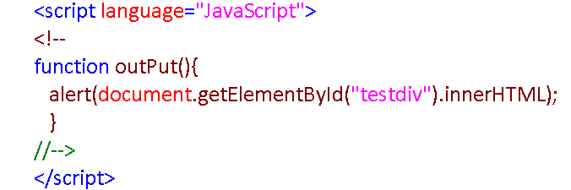
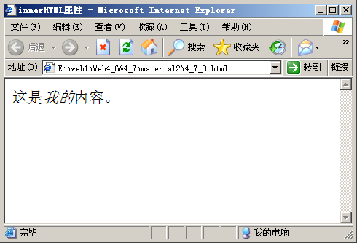
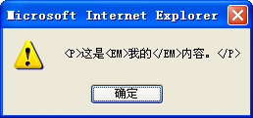
1.7.5 innerHTML
改变 HTML 内容—innerHTML 属性
innerHTML是DOM中元素节点的属性，相当于一个容器，可用于获取或改变任意 HTML 元素，包括 <html> 和 <body>

Slide 82
innerHTML 属性
innerHTML属性，可读可写
读取节点内容：node.innerHTML；
修改节点内容：node.innerHTML = “”;
为该节点添加一个<p>元素：
node.innerHTML +=“<p>…</p>”;
操作简单，几乎所有浏览器均支持

Slide 83
innerHTML 属性
例子1： var txt=document.getElementById("intro").innerHTML;
document.write(txt);
例子2： document.getElementById(“intro”).innerHTML=“hello”;
demo1-7-5

Slide 84
1.8.1 节点属性
每个节点都拥有包含着关于节点某些信息的属性。这些属性是：
nodeName（节点名称）
nodeValue（节点值）nodeType（节点类型）
节点类型 | nodeType | nodeName | nodeValue
元素节点 | 1 | 元素名 | null
属性节点 | 2 | 属性名称 | 属性值
文本节点 | 3 | #text | 节点的内容

Slide 85
1.8.2 添加DOM节点
生成一个DOM节点
生成一个元素节点： document.createElement( )
生成一个文本节点：document.createTextNode( )
把生成的节点作为某一个节点（node）的子节点进行添加
作为node节点的最后一个子节点：node.appendChild( newNode )
插入到node节点中某一子节点之前：node.insertBefore( newNode, oldNode )
demo1-8-2-1

Slide 86
1.8.3 删除DOM节点
删除一个元素节点、文本节点
通过父节点删除本节点：
myParent.removeChild( mySelfNode )
通过自己删除本节点：mySelfNode.parentNode.removeChild(mySelfNode )
删除一个属性节点：
node.attrName = “”;

Slide 87
1.8.4 修改DOM节点
修改一个元素节点（新节点替换旧节点）：oldNode.parentNode.replaceChild ( newNode, oldNode )
修改一个文本节点（替换文本值）：
textNode.nodeValue = “”;
修改一个属性节点（覆盖原有属性）：
node.attrName = ‘newAttrValue’;

Slide 88
1.8.5 节点对象的事件属性
节点对象拥有事件属性——用于指定事件处理函数
节点拥有的事件属性等同于标签中的事件属性
例：
imgNode.onclick
inputNode.onblur
inputNode.onfocus
window.onload

Slide 89
节点对象的事件属性
将事件处理函数赋值给节点对象的事件属性即完成绑定
例：
imgNode.onclick = function( ){
//...some code here
}

Slide 90
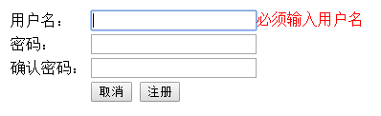
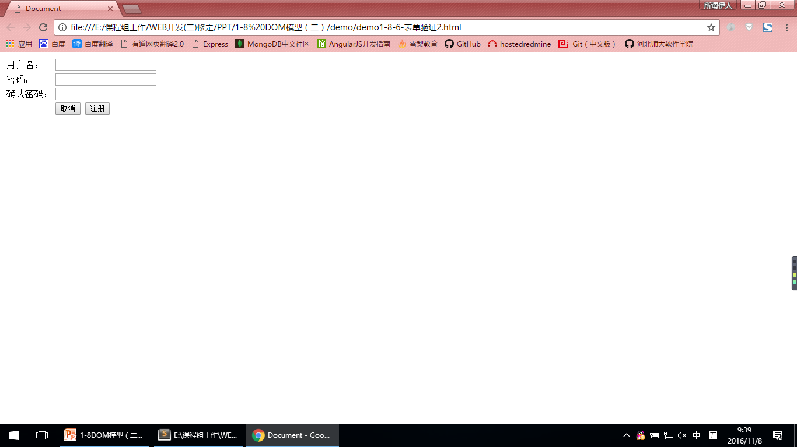
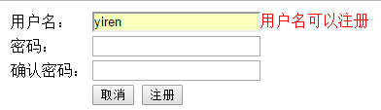
1.8.6 表单验证
❶
失去焦点时
用户名为空
1、若有span节点则删除，再新建
2、创建文本节点
❷
removeChild( )
createElement( )
createTextNode( )
appendChild( )
用户名可用
1、若有span节点则删除，再新建
2、创建文本节点

Slide 91
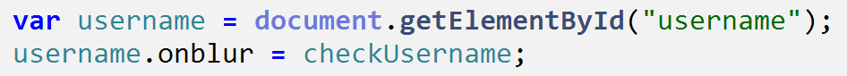
表单验证（用户名为空）
if(oldspan.length>0){
oldspan[0].parentNode.removeChild(oldspan[0]);
}
var newspan=document.createElement('span');
username.parentNode.appendChild(newspan);
var txtnode=document.createTextNode('必须输入用户名');
newspan.appendChild(txtnode);
username.focus(); //重新聚焦

Slide 92
表单验证(用户名可用)
if(oldspan.length>0){
oldspan[0].parentNode.removeChild(oldspan[0]);
}
var newspan=document.createElement('span');
username.parentNode.appendChild(newspan);
var txtnode=document.createTextNode('用户名可以注册');
newspan.appendChild(txtnode);
newspan.style.color='red';
demo1-8-6

Slide 93
1.9.1 js访问行内样式
DOM中每个元素节点都有一个style对象管理元素的样式
style对象的属性（即各个样式信息），都是可读可写的
document.getElementById("id").style.property="值"
demo1-9-1
demo1-9-2

Slide 94
访问行内样式（style对象）
CSS样式属性名 | JavaScript样式属性名
color | style.color
font | style.font
font-family | style.fontFamily
font-weight | style.fontWeight
background-color | style.backgroundColor
CSS样式属性名为单个单词：在JavaScript中以相同名称来表示；
CSS样式属性名为多个单词：在JavaScript中将第一个单词加上首字母大写的第二个单词，且没有横线。

Slide 95
1.9.2 访问样式表
使用document.styleSheets属性
包含了页面上所有样式表的引用
数组
每个styleSheets属性指定一个cssRules集合，包含所有定义在样式表中的规则

Slide 96
1.10.1 事件对象
在触发DOM上的某个事件时，就会产生一个事件对象Event。
事件对象（Event）包含了事件的状态，比如：事件在其中发生的元素、键盘按键状态、鼠标的位置、鼠标按钮的状态等。
例如：鼠标操作导致的事件对象中会包含鼠标位置的信息，而键盘操作导致的事件对象中会包含与按下的键有关的信息。

Slide 97
事件对象在哪儿？
事件在浏览器中是以对象的形式存在的。在事件处理函数执行时，事件对象将会由浏览器自动传递给事件处理函数。
在事件处理函数中，声明形参接收该参数。
例：
window.onload = function ( e ) {
console.log( e );
}
demo 1-10-1

Slide 98
1.10.2 鼠标 / 键盘属性
button：返回当事件被触发时，哪个鼠标按钮被点击。
clientX：返回当事件被触发时，鼠标指针相对于浏览器的水平坐标。
clientY：鼠标指针的垂直坐标。
screenX：返回当某个事件被触发时，鼠标指针相对于屏幕的水平坐标。
screenY：鼠标指针的垂直坐标。
keyCode：被敲击的键的虚拟键盘码。
例: event.button=0|1|2。0规定鼠标左键；1规定鼠标中键；2规定鼠标右键。例: Enter的虚拟键盘码是13。
demo 1-10-2

Slide 99
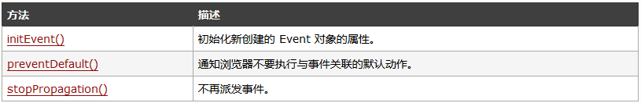
1.10.3 事件方法
preventDefault( ) 取消事件的默认动作
demo 1-10-3

